Slide 1

Парктроник
Участници в проекта:
Атидже Джебир,
Валентин Хаджиев и
Селин Моласали

Slide 2

Описание на проекта
Parktronic е ардуино проект с цел предотвратяване на опасности при паркиране на кола. За тази цел е нужно да се активира ултразвуковия сензор за разстояние. Според това на какво разстояние е опасността се активират лампички със съответните цветове за разстоянието и звуков сигнал, в случай, че опасността е в прекалена близост.

Slide 3
Съставни части
Arduino Uno R3
Breadboard
Ultrasonic Distance Sensor
Piezo
LED – x6
1kΩ Resistor – x7

Slide 4
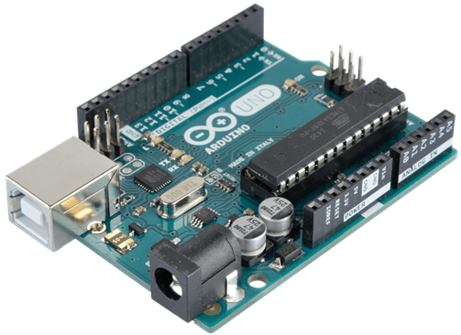
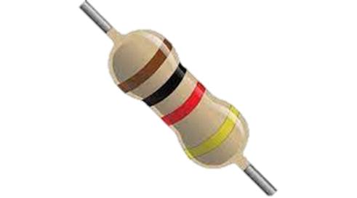
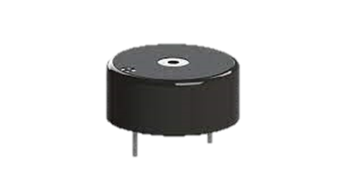
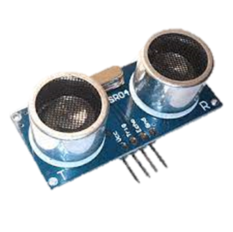
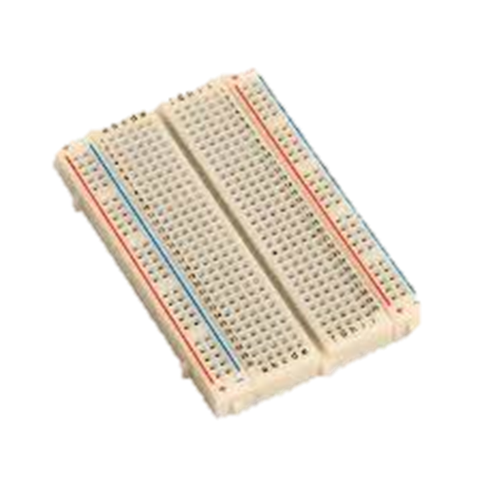
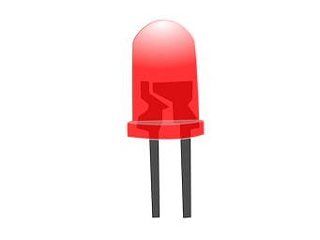
Arduino Uno R3
Piezo
1kΩ Resistor – x7
Ultrasonic Distance Sensor
Breadboard
LED – x6

Slide 5
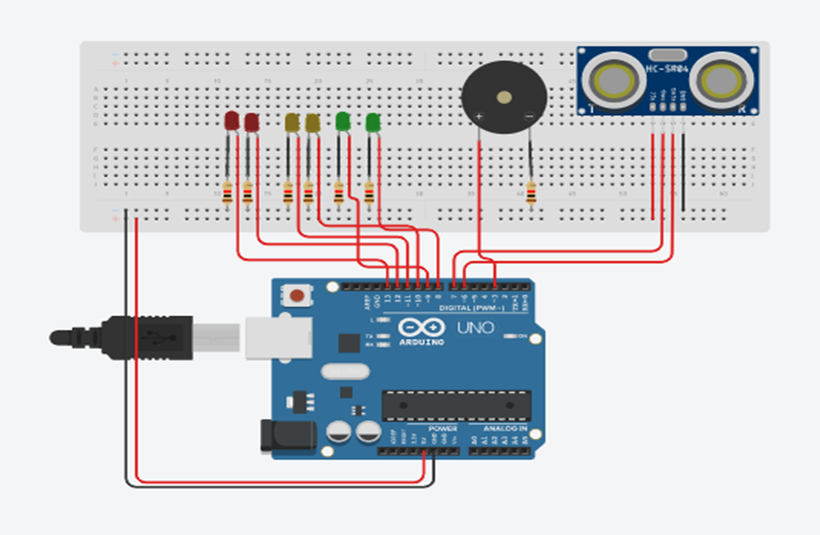
Електрическа схема

Slide 6
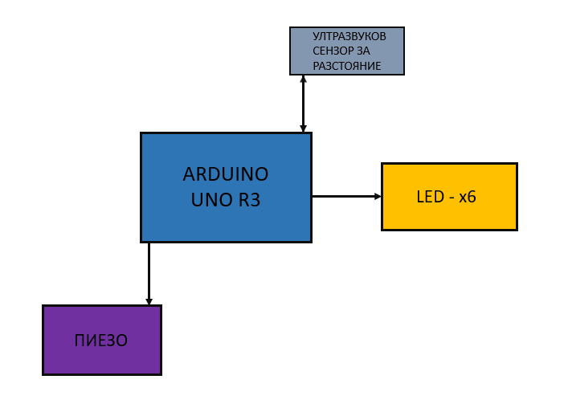
Блок схема

Slide 7
БЛАГОДАРИМ ЗА ВНИМАНИЕТО!
Автори
Атидже Джебир
Email – atidje05@gmail.com
GitHub - https://github.com/atidzhe75
Валентин Хаджиев
Email – valentinhadjiev4@gmail.com
GitHub – https://github.com/CipherXXX/
Селин Моласали
Email – selinmolasali10@gmail.com
GitHub - https://github.com/Molasali

